Slide 1
Interférométrie à division d’amplitude
Agrégation externe de Physique-chimie, option Physique
Jules FILLETTE

Slide 2
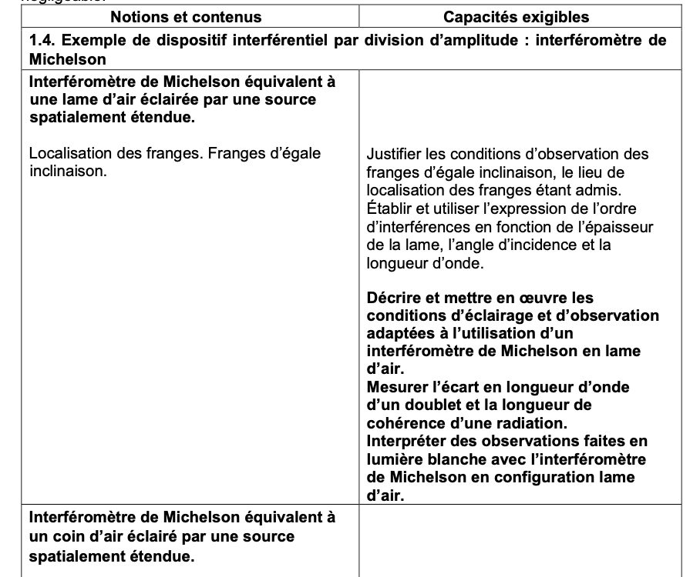
Programme PC

Slide 3
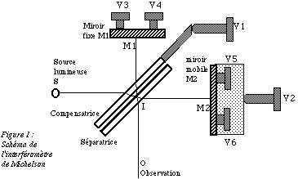
II. L’interféromètre de Michelson
1. Présentation du dispositif
L’interféromètre de Michelson, Optique physique et électronique, D.Mauras

Slide 4
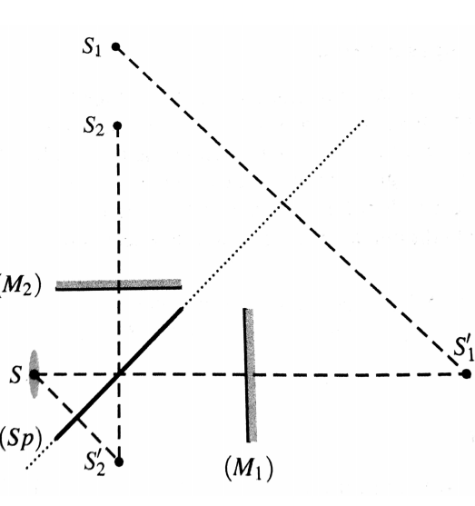
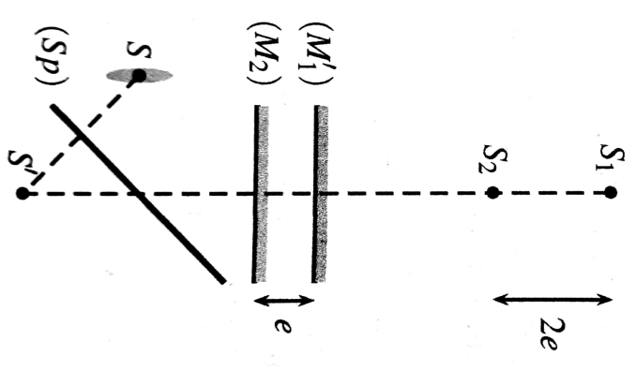
Vue repliée en configuration lame d’air
(
Physique Tout-en-un PC/PC*, Dunod, 2014

Slide 5
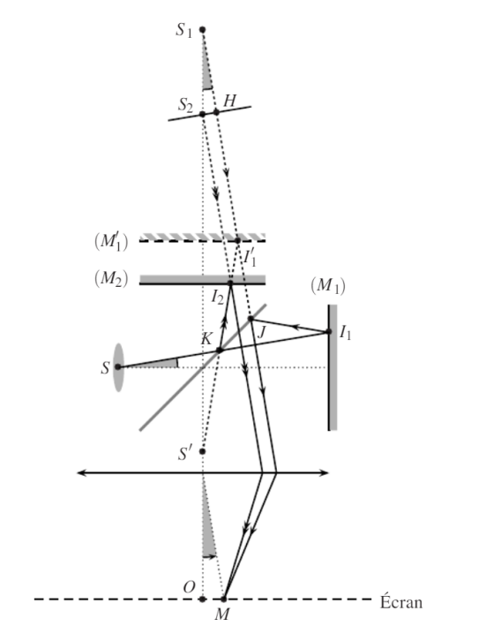
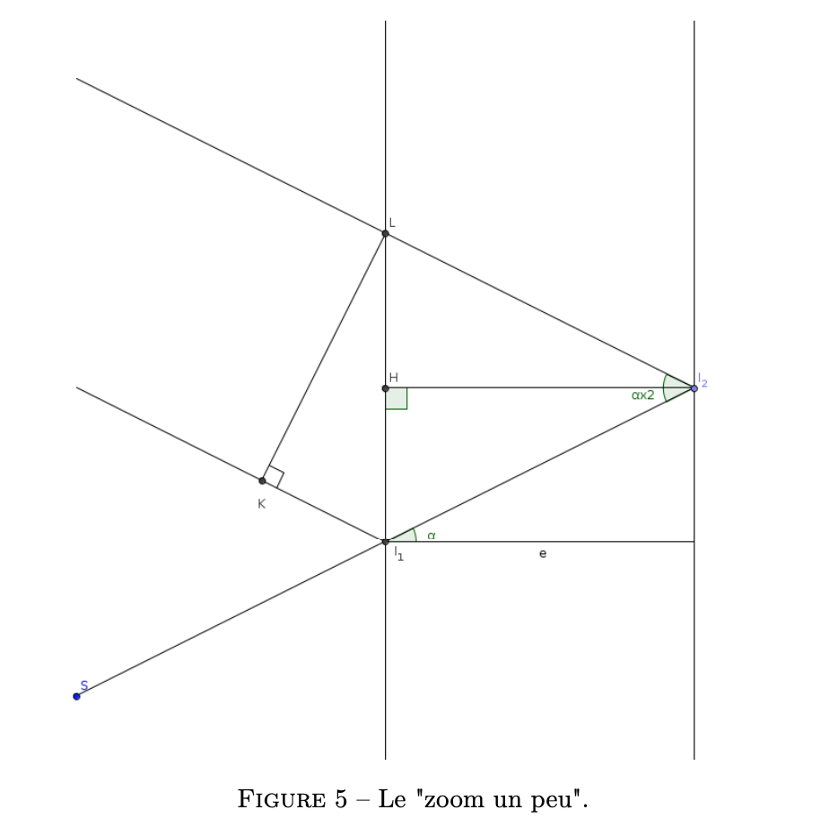
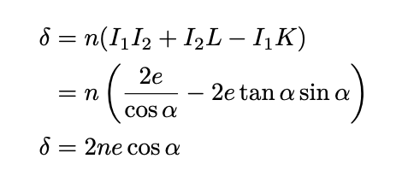
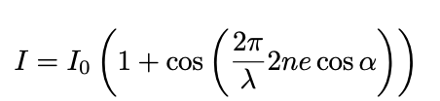
Physique Tout-en-un PC/PC*, Dunod, 2014

Slide 6
Merci pour votre attention
Jules FILLETTE

Slide 7
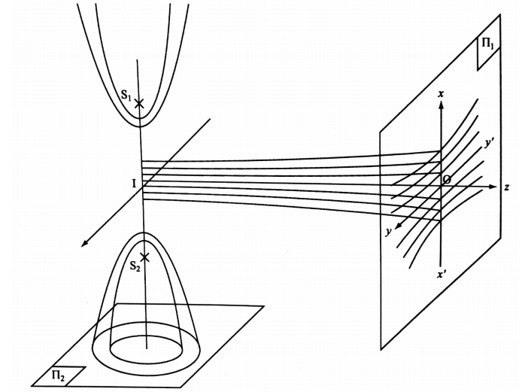
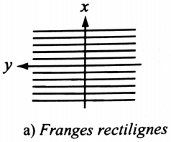
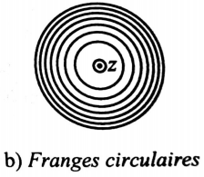
Description de la figure d’interférences, Optique physique et électronique, D.Mauras, puf

Slide 8
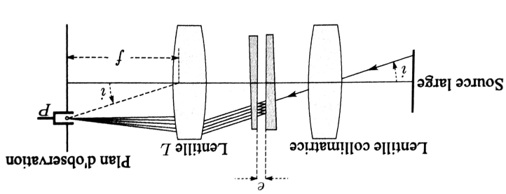
III. Interférence à N ondes : cavité Fabry-Pérot
Optique, Fondements et applications, 7ème édition, J-Ph.Pérez

Slide 9
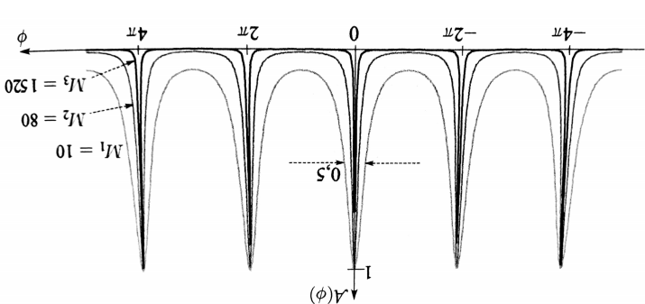
III. Interférence à N ondes : cavité Fabry-Pérot
I
Optique, Fondements et applications, 7ème édition, J-Ph.Pérez

Slide 10
